Slide 1

2022 BIG CONTEST
퓨처스 부문
김공강 / 김주환 김용하 공지원 강민정

Slide 2
Contents
분석 배경 및 분석 목표
2. 데이터 전처리
3. 데이터 탐색 및 분석
4. 최종 데이터
5. 모델링
6. 제안 및 결론
• 분석 배경
• 분석 목표
• 최종 데이터
• 데이터 소개
• 데이터 연구과정 도식화
• Random Forest
• 통계분석
• 상관관계
• 변수활용방안 고안
• 파생변수
• 결측치 처리
• 모델&군집분석 활용방안
• 아쉬운 점

Slide 3
1 분석 배경 및 분석 목표

Slide 4

분석 배경
‘핀다’에서 제공하는 서비스의 사용률을 극대화하기 위해 대출신청 고객과 미신청 고객의 특성을 분석하여 유형별 맞춤형 서비스 메시지를 제안하고자 함
• ‘핀다’ 의 특징은 사용자는 5분 이내에 서류 없이 최적의 대출 경험을 할 수 있는 것이다.
• 이 앱은 흩어져 있는 개인의 정확한 대출 정보를 바탕으로 대출을 잘 갚을 수 있는 통합적인 대출 관리 서비스를 제공한다.
• 개인화된 대출 포트폴리오 추천과 DSR, 여윳돈 계산기 등 대출 상환 과정에서 필요한 다양한 정보와 기능들을 제공한다.
• 다양한 서비스를 제공하고 있는 만큼 사용자가 홈 화면 진입 후 원하는 서비스를 빠르게 찾도록 돕고자 한다.

Slide 5


분석 목표
‘22년 3월부터 ‘22년 5월까지의 앱 사용자의 데이터를 활용하여 ‘
22년 6월 대출 신청 고객 예측 및 각 유형별 서비스 메시지 방안 제시
2022년 3월~2022년 5월
• 2022년 6월 앱 사용 고객 중 대출신청 고객 예측
• 사용자 유형별 가장 효율적인서비스 메시지 제안
2022년 6월

Slide 6
2 데이터 전처리

Slide 7
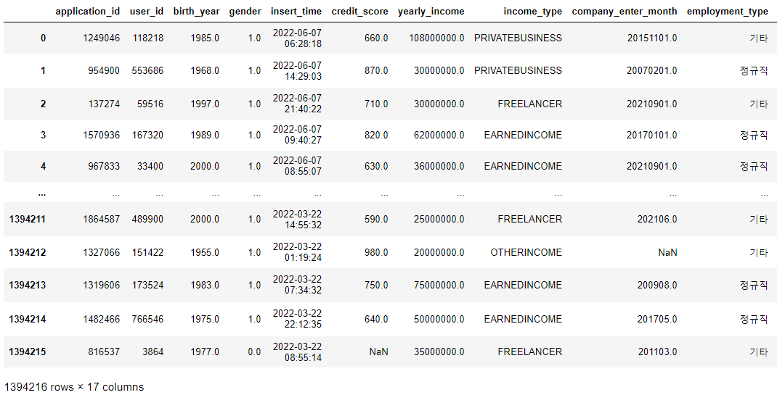
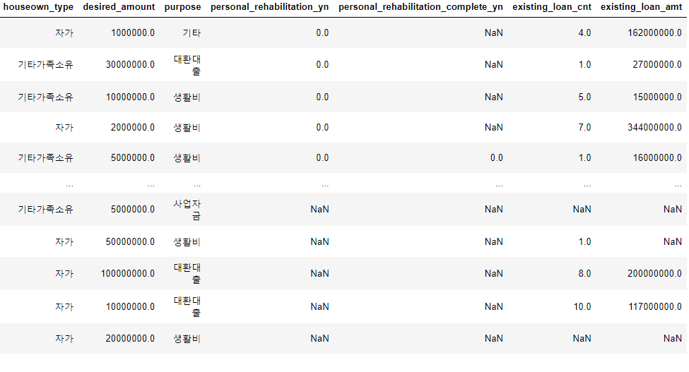
데이터 소개
대출신청 예측분석 및 고객의 특성 분석결과 도출에 사용할 데이터 설명
User_spec
1394216 ROWS * 17 COLUMNS

Slide 8
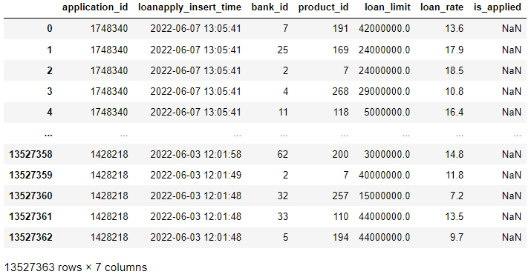
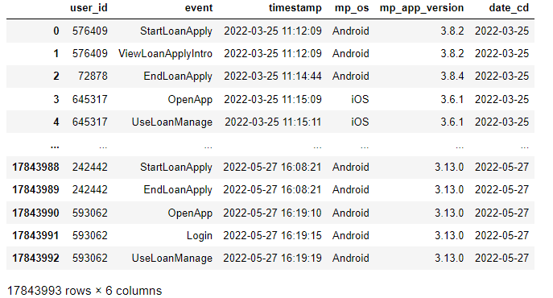
데이터 소개
대출신청 예측분석 및 고객의 특성 분석결과 도출에 사용할 데이터 설명
Loan_result
Log_data
13527363 ROWS * 7 COLUMNS
17843993 ROWS * 6 COLUMNS

Slide 9
데이터 연구과정 도식화
주어진 데이터를 활용한 연구과정 및 방향성 도식화
User_spec
군집분석
(K-prototypes)
자의적으로 기입한 데이터, 객관성 부족
변수 활용 방안 모색
Loan_result
동일 user, 대출신청 여부 확인 가능 변수
금리, 대출한도
Log_data
파생변수
대출 신청 예측 분석
모델링

Slide 10
3 데이터 탐색 및 분석

Slide 11
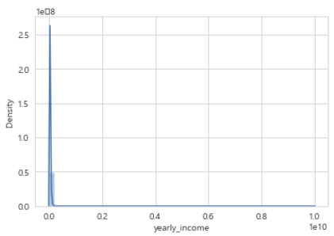
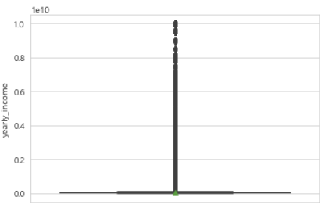
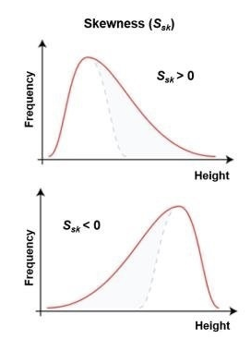
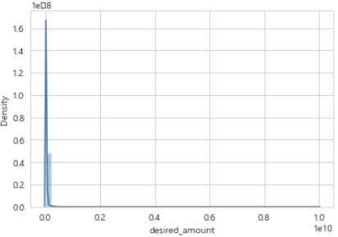
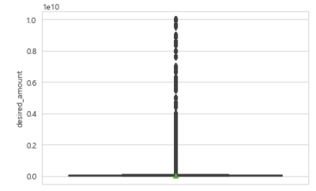
통계 분석
연속형 변수 대부분이 극단적으로 왼쪽으로 치우친 분포를 보임
이상치가 처리하기 힘들 정도로 너무 많음
왜도 (Skewness)
<Yearly_income>
자료가 대칭적으로
분포가 되어 있는지에 대한 측도
왜도 : 43.94
<desired_amount>
왜도 : 29.75
기준 값 : +-2

Slide 12
통계 분석
연속형 변수 대부분이 극단적으로 왼쪽으로 치우친 분포를 보임
이상치가 너무 많아 이를 모두 처리하기 어려움
왜도 (Skewness)
<Yearly_income>
자료가 대칭적으로
분포가 되어 있는지에 대한 측도
왜도
Loan_limit | Loan_rate | Credit_ score | Yearly_ income | Desired_ amount | Existing_ loan_amt
141 | -0.18 | -1.026 | 43.94 | 29.75 | 4.08
왜도 : 43.94
<desired_amount>
왜도 : 29.75
기준 값 : +-2

Slide 13
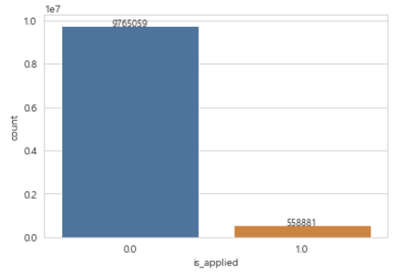
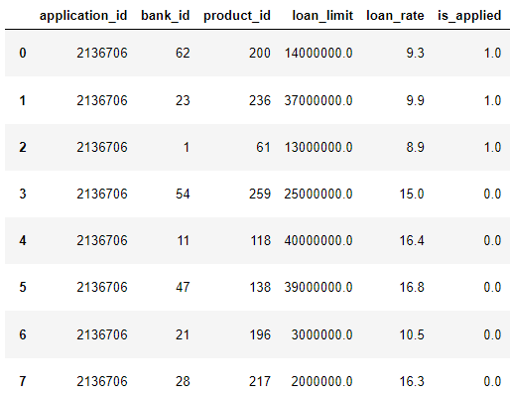
통계 분석
동일 application에서 대출 신청 여부를 판명해줄 변수 금리, 대출한도 2개
은행명과 상품명도 암호화가 되어있어 예측 성능을 높이기에 무리가 있음
<is_applied 분포>
<동일 application, 대출 신청 여부>
데이터의 5%
20개 이상의 동일 application에서,
대출 신청 여부를 정확히 예측하기에 금리, 대출한도 2개의 변수로는 부족함

Slide 14
상관 관계
데이터 종류에 따라 적절한 상관분석을 적용함
연속형 변수는 Pearson 상관계수, 범주형 변수는 Cramer’s V를 사용함
데이터 종류에 맞는 상관관계
Categorical
Continuous
Categorical | continuous
Lambda, corrected Cramer’s V | Point Biserial, Logistic Regression
Point Biserial, Logistic Regression | Spearman, Kendall, Pearson
데이터 종류에 맞는 상관관계를 적용해, 두 변수 간의 연관된 정도를 파악하고자 함

Slide 15
상관 관계
Y 변수와의 연관성을 Cramer’s V를 통해 알아봄
상관계수가 0.21이 최대로, Y변수와의 유의미한 연관성을 가지는 X변수가 없음
Y 변수와의 상관성
Cramer’s V
gender | Income_type | Employment _type | Houseown _type | Purpose
0.012 | 0.12 | 0.099 | 0.04 | 0.087
Cramer’s V
Personal _rehabilitation_yn | Personal _rehabilitation_complete_yn | Existing _loan_cnt | Bank_id | Product_id
0.017 | 0.0051 | 0.088 | 0.16 | 0.21

Slide 16
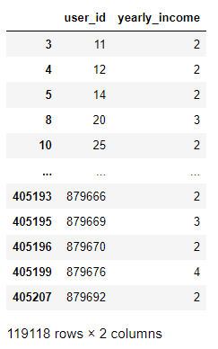
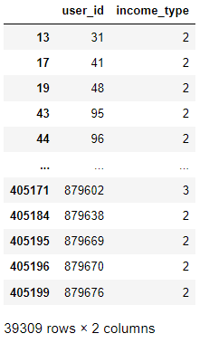
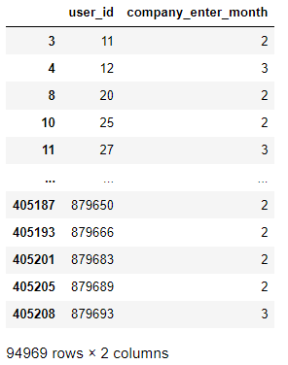
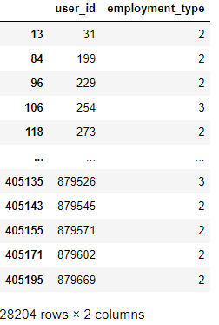
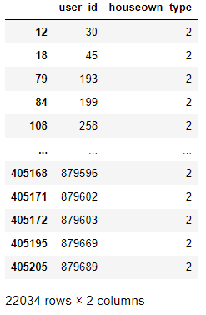
변수 활용 방안 고안
고객이 자의적으로 기입한 고객 정보 데이터라 객관성 부족함
변수 자체에 의미를 두기보다는, 변수를 활용해서 다른 정보를 찾고자 함
<Yearly_income>
<income_type>
<company_enter_month>
<employment_type>
<houseown_type>
고객의 정보를 나타내는 5개의 변수 중
동일 user에서 해당 변수의 값을 임의로 바꾼 횟수

Slide 17
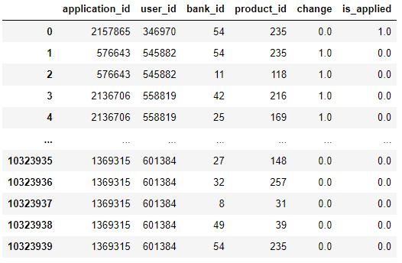
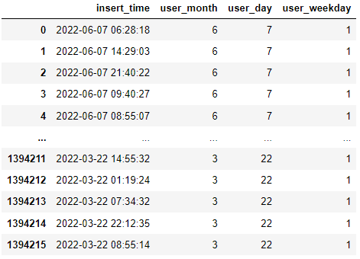
파생 변수
대출에서 더 나은 조건을 위해 정보를 변경한 경우를 의미하는 change
Insert_time을 활용하여 날짜 변수 월/일/요일을 만들어 줌
<change>
<날짜 변수>
객관성이 부족한 고객 정보 변수에서
동일 user가 해당 값을 바꿔서 신청서를 낸 횟수
Insert_time을 활용하여 월, 일, 요일 변수를 생성

Slide 18
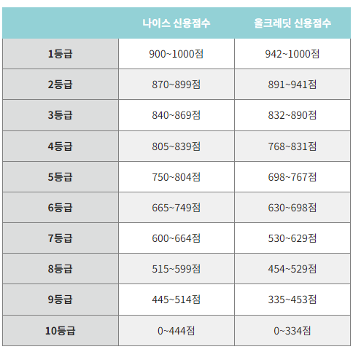
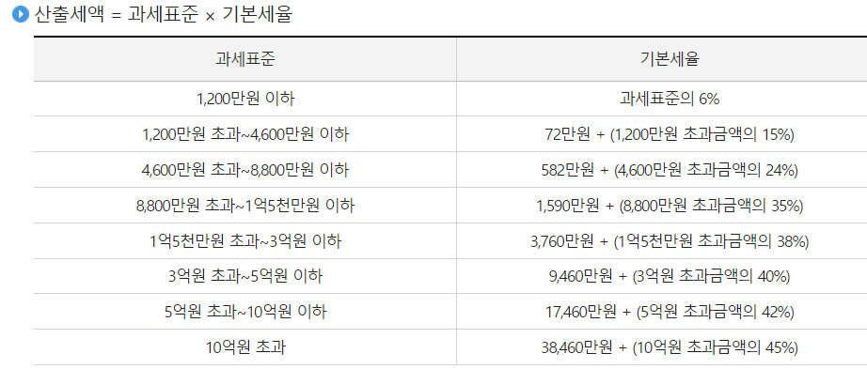
파생 변수
신용점수를 범주화 하여 연속형일 때 발견 못할 인사이트를 발견하고자 함
연 소득을 범주화 하여 연속형일 때 발견 못할 인사이트를 발견하고자 함
<credit_scoreC>
<Yearly_incomeC>
올크레딧 신용점수 표를 활용하여,
신용점수를 5개의 범주로 나누어 줌
산출세액을 기준으로,
연 소득 5개의 범주로 나누어 줌

Slide 19
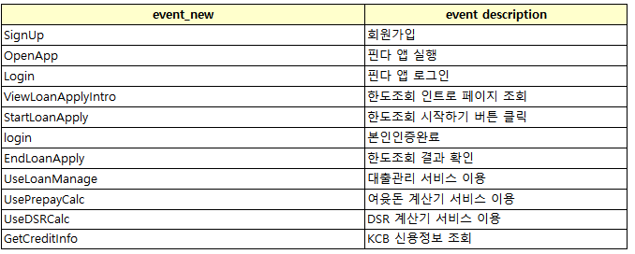
파생 변수
Log 데이터의 event 변수를 활용해 파생변수 생성
<log 데이터 event 변수 설명>
Log 데이터의 5개의 event는
대출신청 여부에 영향을 끼친다고 판단
고객이 대출을 신청한 날 기준으로
‘전 달에 해당 event를 몇 번 행동하였는가?’라는 파생변수 생성

Slide 20
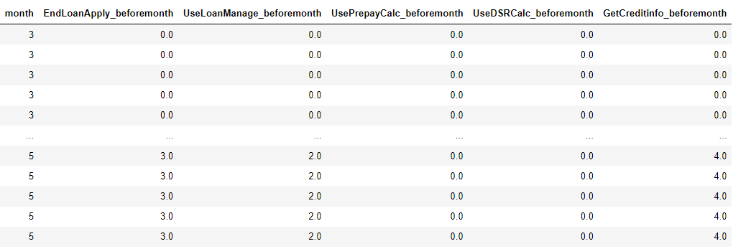
파생 변수
Log 데이터의 event 변수를 활용해 파생변수 생성
Log 데이터의 5개의 event는
대출신청 여부에 영향을 끼친다고 판단
고객이 대출을 신청한 날 기준으로
‘전 달에 해당 event를 몇 번 행동하였는가?’라는 파생변수 생성

Slide 21
결측치 처리
동일 user_id의 값으로 우선 대체하고,
남은 결측치를 관련 변수로 그룹화하여 평균값 또는 최빈값으로 대체함
2 단계
1 단계
결측치를 처리할 변수와 상관성을 보이거나,
관계가 있다고 판단되는 변수로 그룹화하여
연속형 변수는 평균값, 범주형 변수는 최빈값으로 대체
동일 user_id의 값으로 우선 대체

Slide 22
결측치 처리
연관성 있는 변수로 그룹화하여 평균 * 최빈값 대체
기대출수와 기대출금액은 직관적인 판단이 들어간 결측치 처리 수행
<gender / birth_year>
<credit_score>
Employment_type 별로
gender와 birth_year 최빈값 * 평균 대체
Yearly_income과의 상관성을 파악해
Yearly_income의 범주에 해당하는 적절한 값으로 대체
<existing_loan_cnt>
<existing_loan_amt>
기대출수가 0인 경우는 금액도 0으로 대체,
0이 아닌 경우에는 purpose, income_type을 기준으로 64개로 그룹화하여 평균 대체
결측치 외 모든 값들이 1 이상이라,
결측치는 기대출수가 없는 경우라 판단해 0값 대체

Slide 23
군집분석
군집분석을 사용하여 대출 신청한 고객들의 공통 특성을 분류하고자 함
K-Prototypes 기법을 사용
K-Means
K-Modes
K-Modes
연속형 자료
유클리드 거리
범주형 자료
비유사도
연속형과 범주형 모두 사용
거리와 비유사도를 가중치를 통해 조절

Slide 24
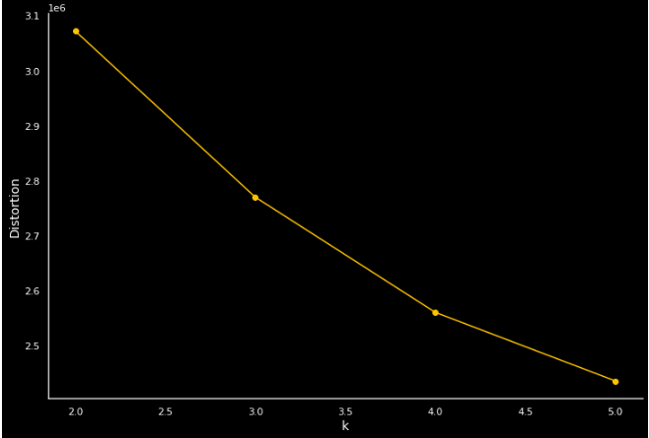
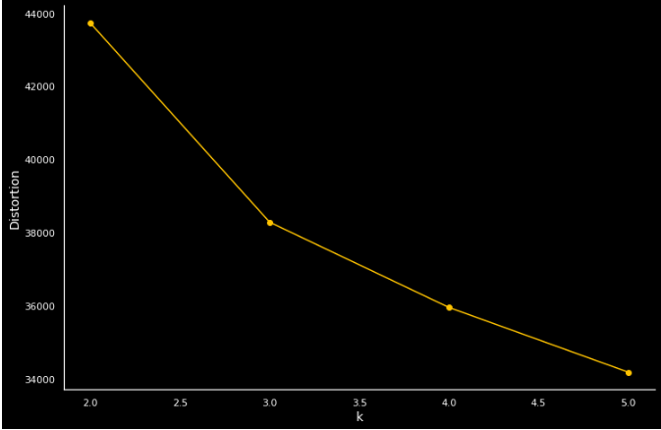
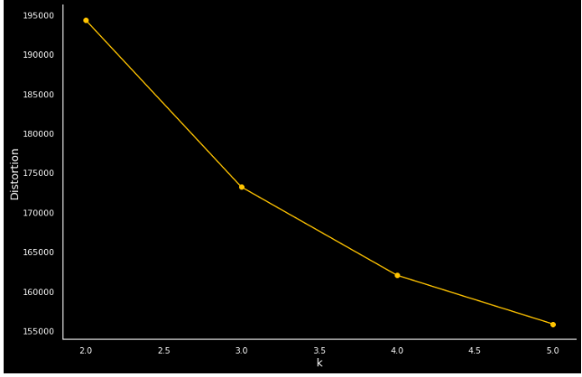
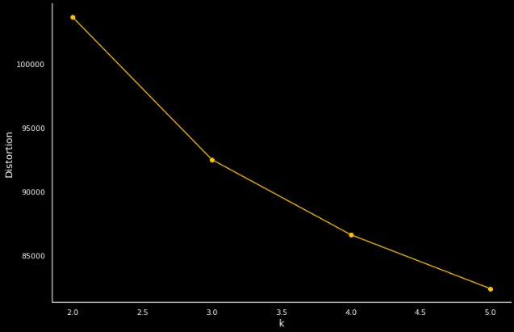
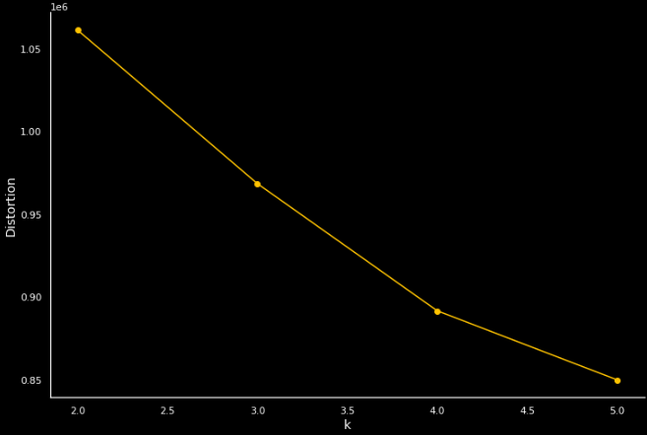
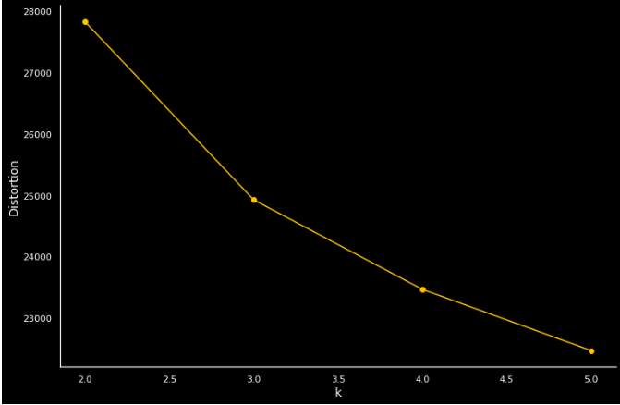
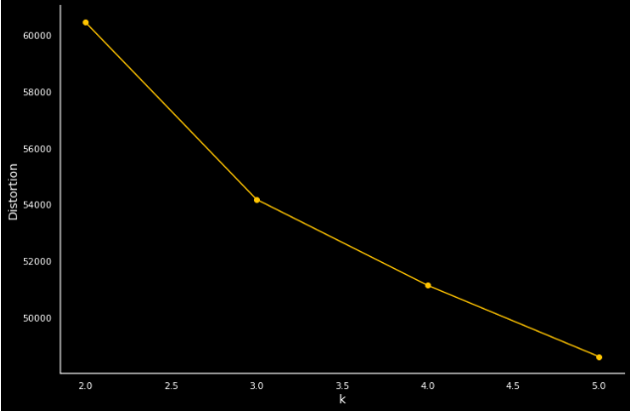
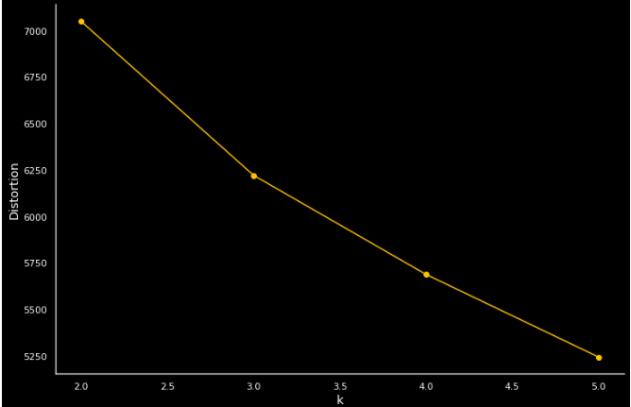
군집분석
Purpose 별로 군집분석 시행
Elbow Method를 이용하여 최적의 군집 수 결정
< 생활비 >
< 투자 >
< 사업자금 >
< 기타 >
최적 군집 : 4
최적 군집 : 3
최적 군집 : 3
최적 군집 : 3
< 대환대출 >
< 주택구입 >
< 전월세보증금 >
< 자동차구입 >
최적 군집 : 4
최적 군집 : 3
최적 군집 : 3
최적 군집 : 3

Slide 25
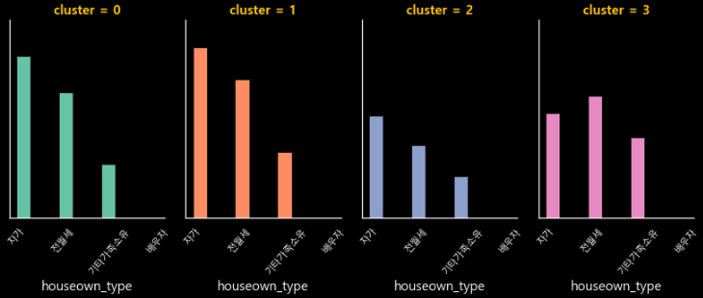
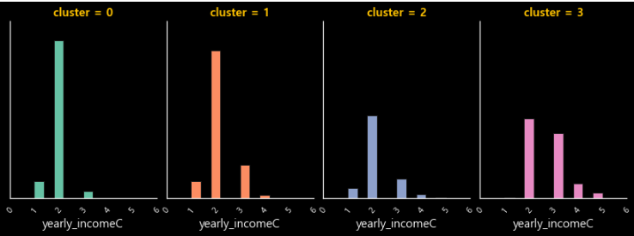
군집분석
생활비를 위해 대출 신청한 고객의 특성 군집분석
군집 별로 연소득 차이가 있고, 공통으로 자가와 전월세집에 사는 경우가 많음
< 생활비 >
자가나 전월세집에 살면 가족과 사는 경우에 비해
소액의 비상금을 위해 생활비 대출을 하는 경우가 많음
연 소득이 낮은 2범주에 포함한 0,1,2군집과 다르게 3군집은 3,4,5범주 고객도 많음

Slide 26
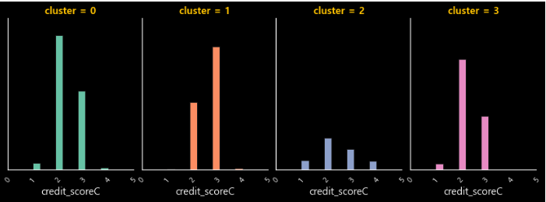
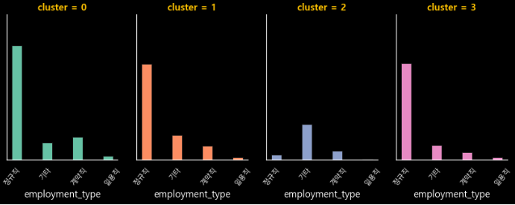
군집분석
대환대출을 위해 대출 신청한 고객의 특성 군집분석
군집 공통으로 신용점수가 제일 높은 범주가 적고, 정규직 고객이 많음
< 대환대출 >
저신용자를 위한 대환대출이기에 군집 공통으로 신용점수가 제일 높은 1군집이 현저히 적지만,
대출 자격조건으로 인해 상환 가능성이 높은 정규직인 고객들이 많이 신청하는 현상을 보임

Slide 27
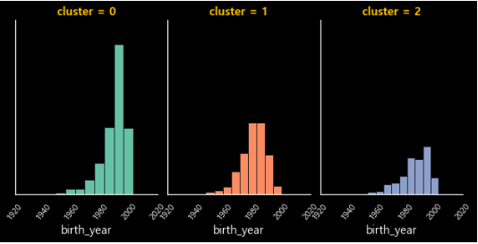
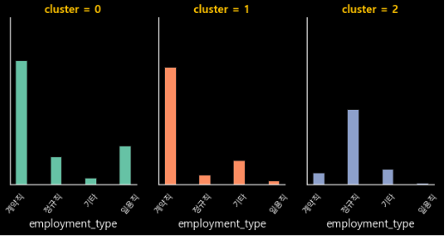
군집분석
투자를 위해 대출 신청한 고객의 특성 군집분석
군집 간 직업 유형 차이를 보이고, 다른 purpose와 달리 젊은 고객층이 많음
< 투자 >
주식과 코인 열풍으로 투자를 위해 대출 신청하는 젊은 고객이 다른 purpose에 비해 많음
0군집은 일용직, 1군집은 계약직, 2군집은 정규직인 고객들로 군집 됨

Slide 28
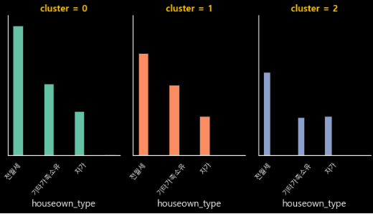
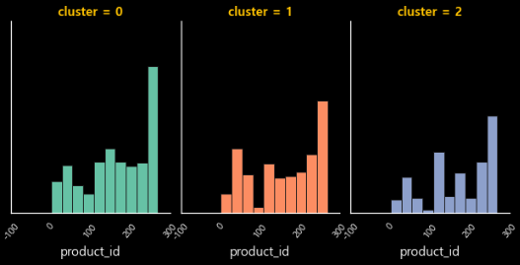
군집분석
주택구입을 위해 대출 신청한 고객의 특성 군집분석
다른 purpose와 달리 ‘배우자’ 주택 유형이 없고, 군집 간 대출상품 분포가 동일함
< 주택구입 >
주택자금대출을 하고자 하는 고객에서 배우자의 집에 거주하는 경우는 없으며,
군집에 상관없이 선호되는 대출 상품이 존재함

Slide 29
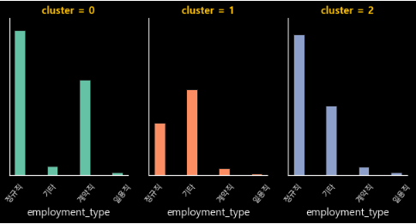
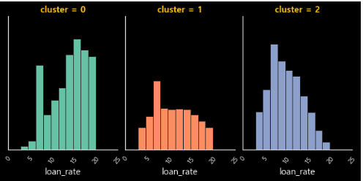
군집분석
사업자금을 위해 대출 신청한 고객의 특성 군집분석
군집 간 직업 유형과 금리 차이를 보임
< 사업자금 >
계약직인 고객이 많은 0군집은 상대적으로 고금리 상품을 선택할 가능성이 크고,
직업이 기타로 분류된 고객이 많은 1, 2군집은 저금리 상품을 선택할 가능성이 크다

Slide 30
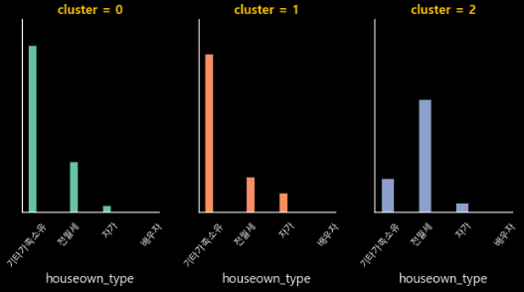
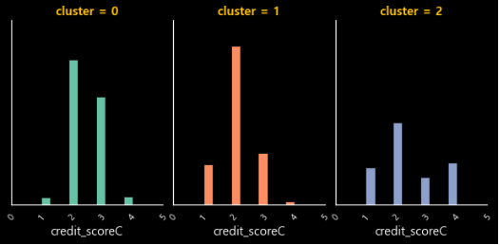
군집분석
전월세 보증금을 위해 대출 신청한 고객의 특성 군집분석
군집 간 주택 유형과 신용점수의 차이를 보임
< 전월세보증금 >
독립하지 못한 상태이거나 전월세 집에 사는 고객이 관련 대출 신청을 많이 함
전월세 비율이 높은 2군집 고객은 신용점수가 낮은 4범주에 속하는 경우가 많고,
독립하지 못한 0,1군집은 신용점수의 1범주, 3범주 비율에 의해 군집 됨

Slide 31
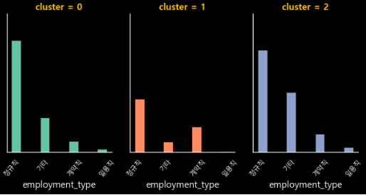
군집분석
기타 이유로 대출 신청한 고객의 특성 군집분석
군집 공통으로 직업 유형이 기타인 비율이 높음
< 기타 >
다른 purpose에 비해 직업 유형이 기타인 비율이 높음
1군집에서는 직업 유형이 기타인 비율보다 계약직 비율이 높음

Slide 32
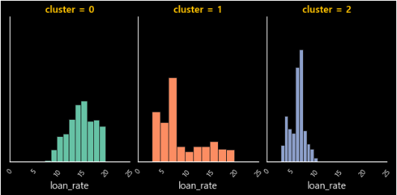
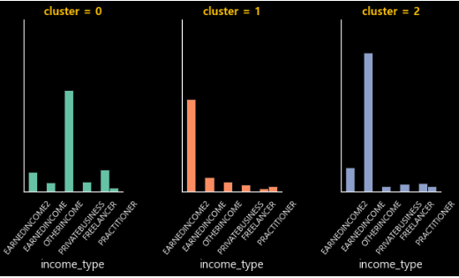
군집분석
자동차 구입을 위해 대출 신청한 고객의 특성 군집분석
군집 간 수입 유형 차이가 있고, 자동차 대출 특성 상 낮은 값의 금리 분포를 보임
< 자동차구입 >
상대적으로 금리가 낮은 자동차대출이기에 0, 1군집에서 극명하게 낮은 금리를 선호하는 현상
수입 유형에서 0군집은 기타수입원, 1군집은 Earnedincome2, 2군집은 Earndeincome 비율 높음

Slide 33
4 최종 데이터

Slide 34
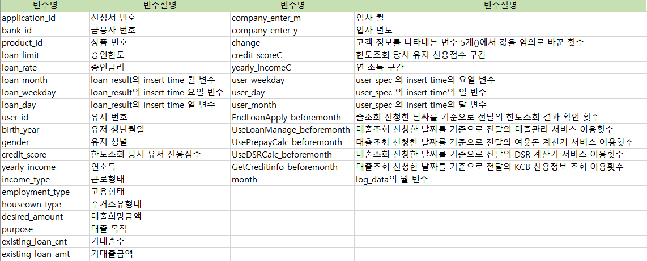
최종 데이터
전처리 과정을 통해 생성된 최종 데이터
총 34개 변수 사용

Slide 35
5 모델링

Slide 36
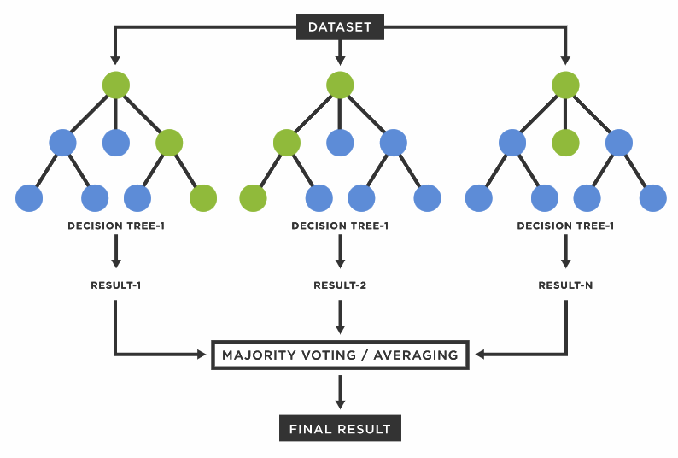
Random Forest
이상치가 많은 데이터 특성 상 tree 기반 모델을 적용하고자 함
Tree 기반 모델 중 랜덤 포레스트를 사용
< 랜덤포레스트 >
배깅의 대표적인 알고리즘으로,
결측치에 대하여 robust,
데이터 scaling 불필요
대용량 데이터 처리에 효과적
숫자형 변수에 가중치 부여되는 문제 발생 X
이상치가 개수가 많은 데이터이고, 객관적인 근거를 바탕으로 이상치 처리를 해주지 못해
이상치에 강건한 tree 기반의 알고리즘 중 랜덤 포레스트를 모델링에 사용

Slide 37
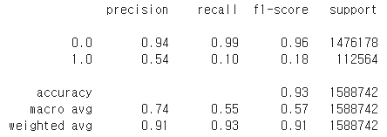
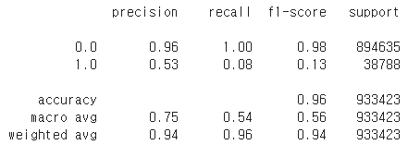
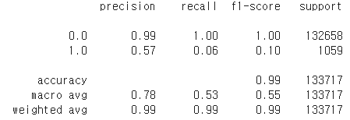





Random Forest
모든 변수를 활용하고 디폴트 파라미터를 사용한 baseline 모델의 예측 성능
분류 평가지표로 F1-Score 사용
생활비
대환대출
주택구입
전월세보증금
사업자금
기타
투자
자동차구입
분류 클래스인 ‘is_applied’ 간의 데이터가 불균형이 심해
정밀도와 재현율의 조화평균인 F1-Score를 분류 평가지표로 사용

Slide 38

Random Forest
낮은 변수 중요도를 보이는 변수를 제거함으로써 차원축소
n_estimator = 50을 최적의 파라미터로 판단
< 변수 중요도 >
변수중요도가 낮은 변수들을 제거
'user_id','user_month','loan_month','month','bank_id','application_id','product_id’ 제거
최적의 파라미터 생성
n_estimator = 50일 때,
F1-Score가 가장 높아 최적의 파라미터로 판단
purpose별로 데이터를 나누어 확인했을 때
행의 개수가 5,295,805개로 가장 많았던
생활비 목적 대출 시 변수중요도를 확인한 결과

Slide 39








Random Forest
최종모델의 분류 성능 확인 결과 모든 purpose에서 더 나은 모습을 보임
생활비
대환대출
주택구입
전월세보증금
사업자금
기타
투자
자동차구입
모든 purpose에서 분류 성능 상승

Slide 40
6 제안 및 결론

Slide 41


모델 & 군집분석 활용방안
대출신청 고객 예측 모델과 군집 분석한 것을 활용하여, 이후 앱 사용자에게 서비스 메시지를 제공해 앱 사용자의 편리성 향상 가능함
• 모델 & 군집 분석
• 고객 유형별 파악
• 앱 사용자의
편리성 향상
→ 대출신청 고객 예측 모델 개발과 군집 분석을 통해 앱 사용자 유형을 파악함으로써 이후
앱 사용자에게 알맞은 서비스 메시지를 제공하여 앱 사용자의 편리성을 향상 시킬 수 있음.

Slide 42


아쉬운 점
주어진 데이터의 크기가 방대했다는 점과
개인 정보가 객관성이 없어 변수에 대한 신뢰성이 떨어진다는 점이 아쉬움
• 방대한 양의 데이터
주어진 데이터의 크기가 너무 커 각 변수의 특성을 파악할 때 한계가 있었고 변수 특성 외에 새로운 점을 알아보고자 할 때 시간이 많이 지체되어 어려움을 겪었다.
• 개인 정보의 객관성
데이터에서 앱 사용자의 개인 정보는 앱 사용자 개개인이 직접 선택하여 진행되는 것이라 객관성이 사라져 변수에 대한 신뢰성이 높지 않았다.

Slide 43
Thank you

